Slide 1
БУЛЛИНГ: что делать родителям, чтобы помочь ребенку

Slide 2
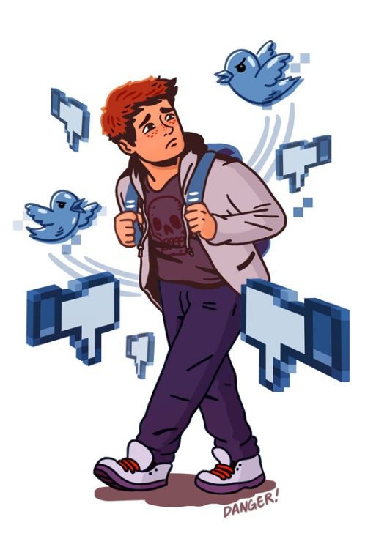
Как предотвратить и преодолеть буллинг.
Буллинг - длительный процесс сознательного жестокого отношения, физического и (или) психического, со стороны одного или группы детей к другому ребенку (другим детям). Это разрушительное поведение «сильных», направленное на «слабых» с целью получения «удовольствия» от наносимого «слабым» ущерба.

Slide 3
Буллинг включает эмоциональное (насмешки, присвоение кличек, бесконечные замечания, необъективные оценки, публичное унижение, отторжение, изоляция, отказ от общения с жертвой) и физическое насилие (избиение, нанесение ударов, шлепки, подзатыльники, порча и отнятие вещей), которые вызывают травматические переживания у жертвы. Жертвой обычно становится тот, кто чем-то отличается от других.

Slide 4
АГРЕССИВНОСТЬ У ДЕТЕЙ
Агрессивностью принято называть целенаправленное нанесение физического или психического ущерба другому человеку. Те или иные проявления агрессии замечаются практически у всех детей, например, в возрасте трех - пяти лет. Но у некоторых агрессивность может закрепиться как устойчивая черта поведения и как качество личности. Так что еще в дошкольный период надо правильно относиться к поведению агрессивного ребенка.

Slide 5
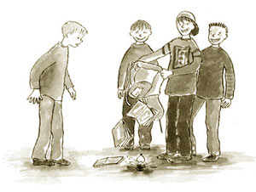
Какие черты свойственны агрессивным детям?
Они часто перекладывают на других свою вину за вспыхнувший инцидент («он мешал мне играть», «не хотел давать мне игрушку» и т. д.).
в окружающих они видят постоянную угрозу нападения или обиды.
Чаще испытывают негативные эмоции.
Они фиксированы на себе, других людей воспринимают как обстоятельства, мешающие их жизни, не стремятся понимать чувства других.

Slide 6
Почему они так себя ведут?
У детей еще недостаточно средств, чтобы выразить свои негативные ощущения, внутренний дискомфорт. Например, они ведут себя импульсивно, когда хотят привлечь внимание или получить какой-то предмет. Получив то, что хотели, прекращают свои агрессивные действия. Постепенно большинство детей понимает, какими способами можно получить желаемое, и выбирает обычно неагрессивное поведение. А кто-то предпочитает добиваться своего прежними действиями.

Slide 7
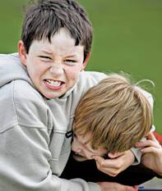
Почему они так себя ведут?
Есть и другие мотивы нападения: защита себя от явной и скрытой угрозы, месть обидчику, желание подчеркнуть и утвердить свое превосходство. Но больше всего, конечно, взрослых возмущает стремление некоторых детей унизить другого ребенка, радуясь при этом его страданиям. Например, отобрать личную вещь и швырнуть ее далеко. Или намеренно столкнуть другого с лестницы и громко хохотать, наблюдая, как тот с трудом встает на ноги (или оскорбления и унижения через социальные сети). Вот здесь агрессия – это
уже самоцель, жестокое и враждебное поведение.
Такие дети обычно выбирают из окружения одну-две
жертвы, слабее себя физически. Чувство вины и
раскаяния за свой поступок у них отсутствует.

Slide 8
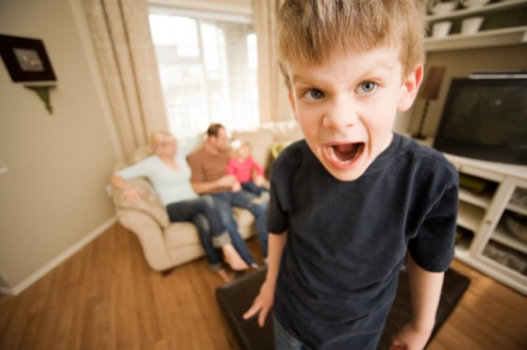
Откуда берутся дети агрессоры?
Когда речь идет о происхождении каких-то черт характера, высказывают обычно две точки зрения. Согласно одной, черты личности наследуются от родителей и более отдаленных предков. С генами могут передаваться какие-то особенности нервной системы, а значит, типы реагирования на обстоятельства жизни. Согласно другой, ребенок подражает тому, что видит вокруг себя, и затем эти образцы поведения закрепляются как устойчивые качества личности. И все же очень многое зависит от условий воспитания - и в семье, и в среде сверстников.

Slide 9
Что можно сделать?
Помогите ребенку осваивать конструктивные способы преодоления препятствий, разрешения проблем; покажите, что есть более эффективные и безопасные для всех способы, чем физическое нападение; объясните, что агрессия дает только временный успех.
Не показывайте пример ребенку собственными агрессивными реакциями на какие-то события.
Помогите ему лучше узнать себя и других людей. Не исключено, что ребенок ведет себя агрессивно, потому что не видит другого способа самоутвердиться или воспринимает мир как враждебный.

Slide 10
Что можно сделать?
Не унижайте и не оскорбляйте ребенка; обеспечьте ему чувство защищенности.
Вспомните причины собственных агрессивных поступков в детском возрасте. Например, из- за чего происходили ваши стычки с братом, или сестрой, или собственными родителями, или одноклассниками. Возможно, вы начнете лучше понимать своего ребенка и сможете помочь ему.
Агрессивный ребенок нуждается, прежде всего, не в усмирении любой ценой, а в понимании его проблем и в помощи взрослого.

Slide 11
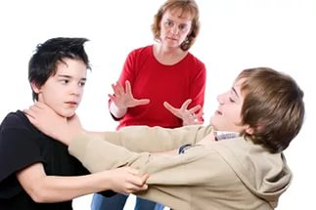
Как вести себя взрослому, если он стал свидетелем агрессивной стычки?
Вмешиваться ли еще до прямых физических действий со стороны нападающего? Разумеется, надо доверять возможностям детей самим решать спорные вопросы. Но если вы видите угрозу перехода к физическому нападению, все-таки нужно вмешаться. Отвлечь агрессора (предложить другое занятие или предмет, на который можно излить свой гнев). Если отвлечь уже невозможно, установить на его пути физическое препятствие: отвести угрожающую руку ребенка или удержать его за плечи с резким «Нельзя». Если взрослый находится поодаль - остановить окликом.

Slide 12
Как вести себя взрослому, если он стал свидетелем агрессивной стычки?
Объяснения, почему «нельзя», не должны быть долгими, иначе они неэффективны. Скорее всего ребенок просто не услышит вас. Принуждать к извинениям в этот момент не стоит - настоящей вины и раскаяния маленький агрессор все равно не чувствует.
Даже если не удалось остановить ребенка, дать ему понять, что такое поведение неприемлемо. Больше уделить внимания обиженному, нападавшему - негативное, причем краткое внимание. При этом помнить, что в «мирное время» и он должен получать ваше достаточное позитивное внимание.

Slide 13
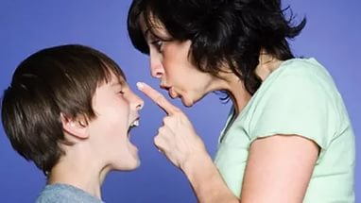
Как вести себя взрослому, если он стал свидетелем агрессивной стычки?
Должен ли взрослый обещать агрессору те же неприятности, которые тот причинил своей жертве? («Ударил малыша палкой по голове - сейчас от меня получишь!») Побуждать ли к ответным действиям обиженных детей? Если да, то ситуация легко может выйти из-под контроля - взрослый сам показывает, что физические действия – допустимый
способ разрешения конфликта.

Slide 14
Как вести себя взрослому, если он стал свидетелем агрессивной стычки?
Стоит заранее обдумать варианты своих действий в подобных ситуациях. Какие это могут быть варианты? Во-первых, отослать агрессора в специальный угол - место, где нападавший может поостыть; во-вторых, лишить игрушки или какой-то привилегии - не взять с собой в зоопарк, например. Тяжесть лишения должна соответствовать степени проступка, а само лишение следовать сразу же за произошедшим. Иначе ребенок вместо вины будет чувствовать себя несправедливо ущемленным, а это вовсе не удержит его от дальнейших агрессивных действий.

Slide 15
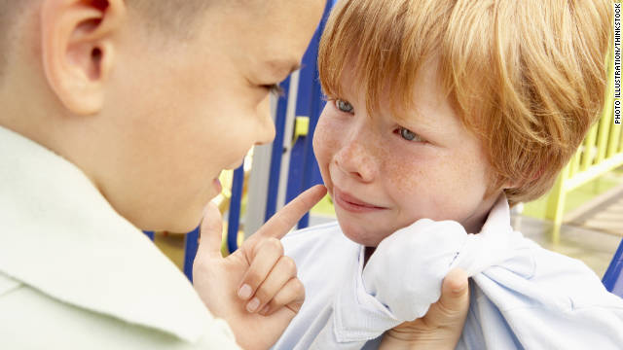
БЕЗЗАЩИТНОСТЬ ПЕРЕД АГРЕССИЕЙ
Среди детей есть и агрессоры и тихони. Тихони чаще девочки, но нередко и мальчики. Незлобивые, кроткие, они уступают свои вещи другим, никогда не дадут сдачи обидчику. Не стараются привлечь к себе внимание, легко смиряются с потерями, несправедливыми решениями, не пытаются себя отстоять. Активным контактам они предпочитают позицию наблюдателя,
коллективным играм –
индивидуальное общение.

Slide 16
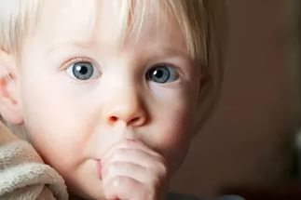
БЕЗЗАЩИТНОСТЬ ПЕРЕД АГРЕССИЕЙ
Родители и окружающие считают таких детей неприспособленными к жизни. Их возможности часто недооценивают, занижают. Многие родители считают, что главное в жизни – продемонстрировать
Свои возможности перед другими,
отстоять и защитить себя. А именно
этого тихие дети и не умеют. Не все
тихони такие от природы. «Тихие»
качества некоторых из них сформировали родители чрезмерными требованиями соблюдать нормы поведения, постоянными напоминаниями о том, как должна себя вести приличная девочка или воспитанный мальчик.

Slide 17
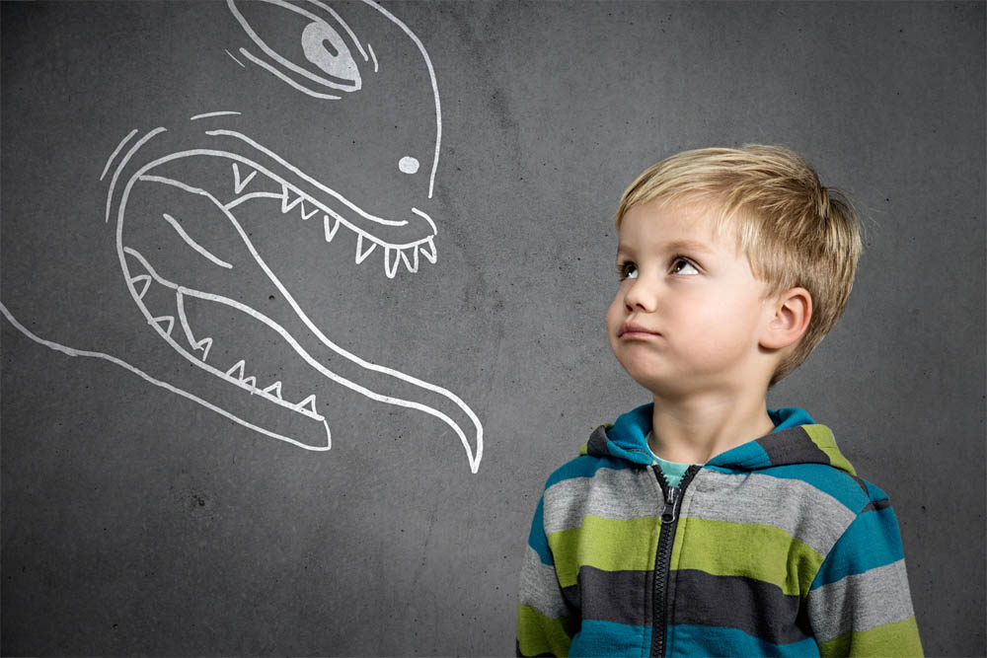
БЕЗЗАЩИТНОСТЬ ПЕРЕД АГРЕССИЕЙ
Поведением этих детей управляют слова «прилично» и «неприлично». Неприлично выходить из себя, говорить грубые слова, драться, опускаться до уровня обидчика, повышать голос на родителей. Прилично быть скромным,
стеснительным, почтительным к старшим, держать свое мнение при себе. Нередко добытая таким образом «приличность» оборачивается серьезными проблемами и для родителей. Но главным образом для самого ребенка - от непредсказуемых вспышек агрессии до тяжелых эмоциональных расстройств.

Slide 18
Неагрессивный ребенок: как ему помочь?
Их кротость, уступчивость поначалу устраивает родителей, поскольку избавляет от многих хлопот. Но по мере того как ребенок вырастает и включается в социальную жизнь (прежде всего школьную), у родителей появляется беспокойство. Дочь (сын) не может дать отпор другим детям, постоять за себя, не в состоянии обеспечить выживаемость в борьбе за существование, которая ведется в каждом школьном классе, коридоре, дворе.

Slide 19
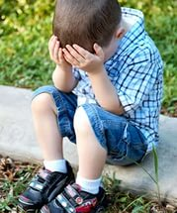
Неагрессивный ребенок: как ему помочь?
Тихие дети, как правило, более слабы энергетически. И отказываясь от протестов в виде активных выступлений, отпоров, демонстраций, они прежде всего экономят свою энергию. У такого ребенка часто очень хорошо развита способность к самонаблюдению, самоанализу.

Slide 20
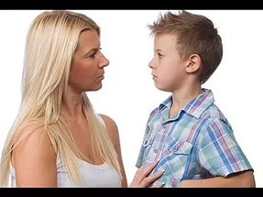
Неагрессивный ребенок: как ему помочь?
Родителям можно научить тихого ребенка активно защищать себя. Можно предложить ему разнообразные конструктивные решения возможных конфликтных ситуаций, продемонстрировать их и разыграть вместе с ним. Ребенок сам выберет подходящие ему способы защиты.

Slide 21
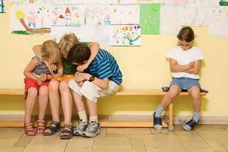
Если ребенка дразнят.
Если вашего ребенка постоянно дразнят, высмеивают, обзывают, чтобы унизить, разозлить, обидеть, заставить плакать, почувствовать себя ущербным, вам необходимо научить его противостоять агрессии и правильно реагировать.
Воспринимать дразнение как ситуацию испытания, проверки. Это поможет справиться с чувствами удивления и обиды, которые захлестывают по началу и мешают соображать.

Slide 22
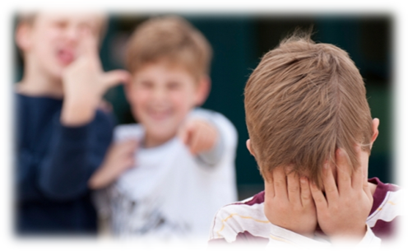
Если ребенка дразнят.
Можно дома потренировать ребенка выступать в роли дразнящего и дразнимого, чтобы он научился не реагировать на поддразнивание и насмешки. Научить ребенка расслабляться и в состоянии расслабления представлять, что его дразнят, но что это его абсолютно не задевает.

Slide 23
Если ребенка дразнят.
Отреагировать нестандартно, или посмеяться вместе: «Да, такая у нас фамилия, так дразнили и моего прадедушку».
Объясниться, не поддаваться на провокацию, не позволять собой манипулировать. Очень часто дети стремятся с помощью обзывания заставить сверстника что-то сделать. При всех ребенку говорится, что он не делает чего-то, потому что «трус», «размазня» и т.д.

Slide 24
Помогите ребенку стать увереннее:
Окажите поддержку своему ребенку, помогите ему преодолеть чувство неполноценности и неуверенности в себе. Для этого будьте менее критичными и более терпимыми к особенностям своего ребенка. Давайте меньше. негативных оценок своему ребенку, не приклеивайте ему ярлыки, снижающие самооценку ребенка, лишающие его веры в себя, внушающие ему, что он плохой, например: «Вечно ты вертишься, бесишься «Опять ты говоришь глупости!».

Slide 25
Помогите ребенку стать увереннее:
Принимайте своего ребенка таким, какой он есть, и будьте готовы оказывать ему помощь.
Ребенок будет строить свое поведение, исходя из предписанной ему взрослыми роли. Если вы не принимаете ребенка таким, какой он есть, высмеиваете его, то он привыкает быть жертвой, что провоцирует окружающих отвергать и издеваться над ним, а также отучает его защищать себя и протестовать против насилия, которое, начиная с семьи, стало для него уже привычным.

Slide 26
Помогите ребенку стать увереннее:
Одобряйте ребенка за малейшие достижения
и успехи, не игнорируйте их, подчеркивайте словами, интонацией, выражением лица, как вы рады тому, что у него что-то хорошо получается. Спокойные, уверенные в себе родители, не ждущие от ребенка моментальных сверх достижений, с пониманием относящиеся к его успехам и неудачам, - вот залог развития у ребенка уверенности в своих силах и адекватной самооценки.
В сложных ситуациях не стремитесь все сделать за ребенка, но и не бросайте его одного. Предложите справиться с проблемой вместе (не важно, что это - шнурки на ботинках или первая ссора с приятелем). Можно спросить, нуждается ли он в вашей помощи и если да, то, что именно вам надо делать. Иногда достаточно просто побыть рядом с ребенком, пока он пытается сделать что-то.

Slide 27
Помогите ребенку стать увереннее:
Проявляйте родительскую любовь так, чтобы она была очевидна для ребенка, иначе он решит, что его не любят и это сформирует у него чувство беспомощности и незащищенности, а, следовательно, и неуверенности в себе. Используйте телесный контакт: можно погладить ребенка по голове, обнять, посадить на колени и др. Разговаривайте с ним, проявляйте интерес к его жизни, переживаниям, нуждам, спрашивайте, что у него сегодня было нового, интересного, что понравилось, что не понравилось и т.д.
Отслеживайте изменения в его настроении, интересуйтесь его делами в школе и помогайте ему справляться с ними. Занимайтесь вместе чем-нибудь, что приносит радость и удовольствие вам обоим.

Slide 28
Помогите ребенку стать увереннее:
Делая ребенку замечания, критикуйте его конкретный поступок, а не личность в целом, например: «Я сержусь, когда дети забывают записывать домашние задания и не выполняют их. Я хочу, чтобы свою работу ты выполнял вовремя».
Ребенку в возрасте 10 и более лет предложите написать: «Я люблю себя за ... » - и перечислить, за что он себя любит. Если в списке будет менее 5 пунктов, то это повод помочь ребенку найти в себе достоинства. Пусть продолжит в различных вариантах предложения: «Я хороший, потому что ... », «Я горжусь собой, потому что ... » и перечислит то, что он умеет делать хорошо, лучше других. Пусть эти записи будут перед глазами ребенка, и он сам все время держит их в памяти.
Учите ребенка не позволять унижать себя и достойно реагировать на оскорбления. Для начала учите ребенка договариваться с другими детьми так, чтобы были соблюдены интересы и вашего ребенка и его партнеров по общению, чтобы обмен игрушками, предметами, действиями был взаимовыгодным. Если сверстники не хотят устанавливать и соблюдать в общении с вашим ребенком договоренности, учите его умению постоять за себя. При этом помогите ему всегда видеть разницу между защитой и нападением. Учите ребенка достигать своих целей, не оскорбляя, не унижая других людей, то есть, сохраняя свое и их достоинство. Учите ребенка четко понимать свои ценности и свою позицию, отстаивать ее, уметь прогнозировать поступки других людей, не поддаваться на провокации, распознавать ложь в общении. Пользуйтесь для этого сказками, книгами, фильмами, наблюдениями за людьми во время прогулки. Объясняйте ребенку скрытый смысл их действий.
Поощряйте ребенка вести дневник и записывать в него события своей жизни - как он поступил, как поступили с ним, что случилось в его отношениях с друзьями.

Slide 29
Помогите ребенку стать увереннее:
Учите ребенка достигать своих целей, не оскорбляя, не унижая других людей, то есть, сохраняя свое и их достоинство. Учите ребенка четко понимать свои ценности и свою позицию, отстаивать ее, уметь прогнозировать поступки других людей, не поддаваться на провокации, распознавать ложь в общении. Пользуйтесь для этого сказками, книгами, фильмами, наблюдениями за людьми во время прогулки. Объясняйте ребенку скрытый смысл их действий. Если сверстники не хотят устанавливать и соблюдать в общении с вашим ребенком договоренности, учите его умению постоять за себя. При этом помогите ему всегда видеть разницу между защитой и нападением.

Slide 30
Помогите ребенку наладить взаимоотношения в классе:
Обязательно предупредите учителя о проблемах и особенностях своего ребенка. Заикания, тики, энурез, энкопорез, кожные заболевания необходимо отслеживать и по возможности лечить. Все это может стать причиной насмешек со стороны сверстников.
Обеспечьте ребенку все, что позволит ему соответствовать общим школьным требованиям: форму, письменные принадлежности, учебники и пр.

Slide 31
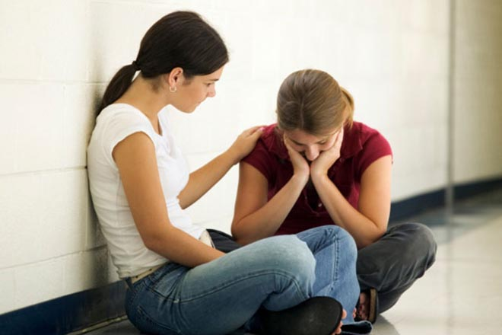
Помогите ребенку наладить взаимоотношения в классе:
Не спешите приходить в школу лично разбираться с обидчиками своего ребенка, лучше поставьте в известность классного руководителя и школьного психолога. Не спешите бросаться защищать ребенка в любой конфликтной ситуации с одноклассниками, это поможет ему научиться самостоятельно решать многие проблемы. Важно научить детей противостоять
агрессорам, не уподобляясь им.

Slide 32
Помогите ребенку наладить взаимоотношения в классе:
Но тут важно не переусердствовать и не пропустить ситуацию, с которой ребенок не в состоянии справиться без вмешательства взрослых, - систематические издевательства и травлю ребенка со стороны сверстников. Если сверстники наказывают ребенка за что-то, нужно определить, за какой именно поступок. Помогите ребенку разрешить конфликт, т.к. нерешенный конфликт будет способствовать ситуации отвержения вашего ребенка.
Обратитесь за помощью к школьному психологу и к классному руководителю, им легче осуществлять наблюдение за детьми. Они знают вашего ребенка и его одноклассников, настроены на поддержание порядка и дисциплины среди учеников - они могут попытаться помочь ему: поговорить с его обидчиками, вызвать в школу их родителей и призвать их провести воспитательную работу со своими детьми, или собрать вместе ребенка, подвергаемого насилию, и его обидчиков и постараться разобраться в их взаимоотношениях, организовать групповые тренинговые занятия для развития конструктивных способов общения и взаимодействия, формирования взаимопонимания, взаимоподдержки и сплоченности детей.

Slide 33
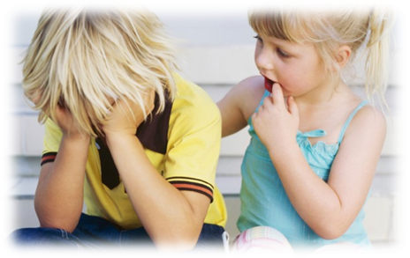
Помогите ребенку создать дружеские отношения со сверстниками:
Постарайтесь обеспечить ребенку общение с одноклассниками вне школы. Приглашайте их в гости, устраивайте праздники, поощряйте общение ребенка с ними. Всячески способствуйте участию ребенка в классных мероприятиях, поездках. Не стоит сразу после уроков забирать ребенка из школы даже ради занятий английским или музыкой. Иначе все ребята сдружатся между собой, а ваш ребенок так и будет чужим в классе.

Slide 34
Спасибо за внимание
БЕРЕГИТЕ ВАШИХ ДЕТЕЙ!

